Slide 1
Lĩnh vực: Phát triển nhận thức
Chủ đề : Nước và hiện tượng tự nhiên
Hoạt động: Khám phá MTXQ
Đề tài : Tìm hiểu về đặc điểm và tính chất của nước
Đối tượng: 3 – 4 tuổi
Giáo viên: Trương Thị Lan Phương

Slide 5
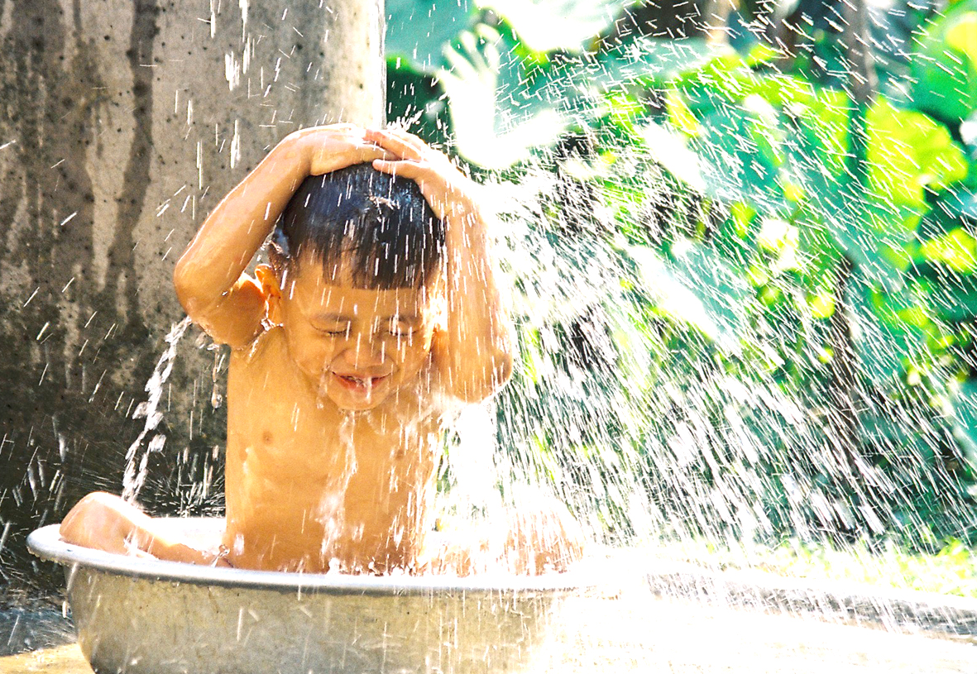
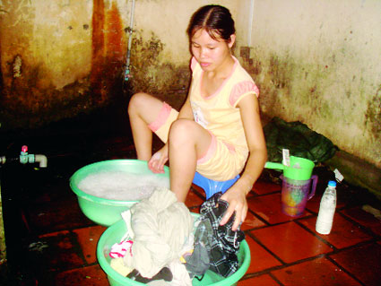

Slide 6
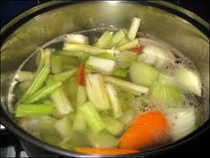
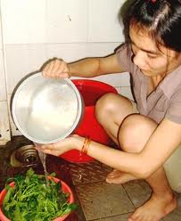
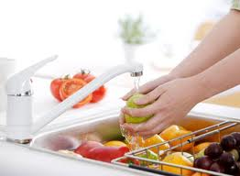

Slide 7
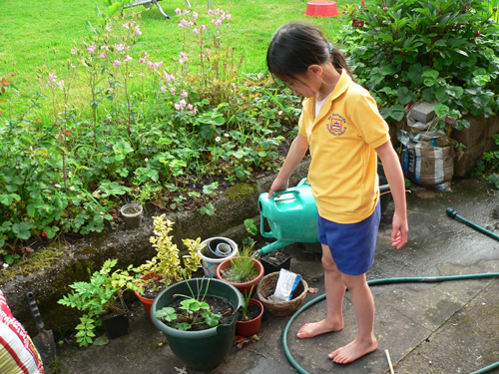
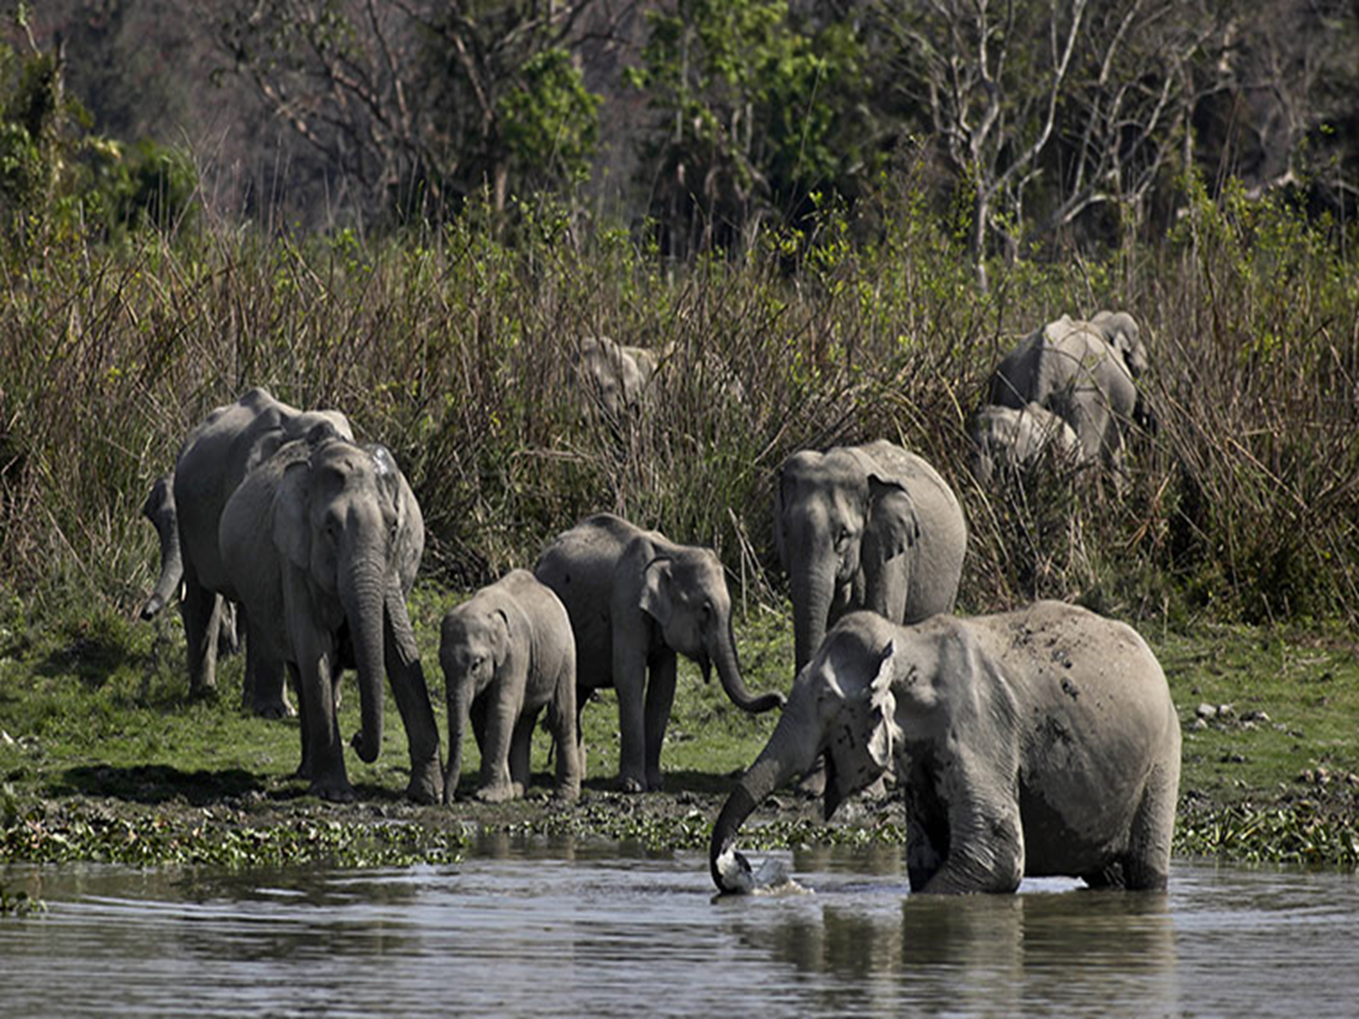

Slide 8
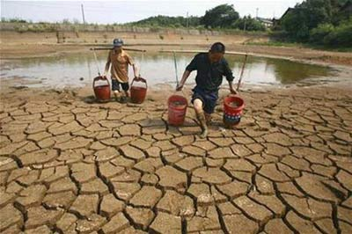
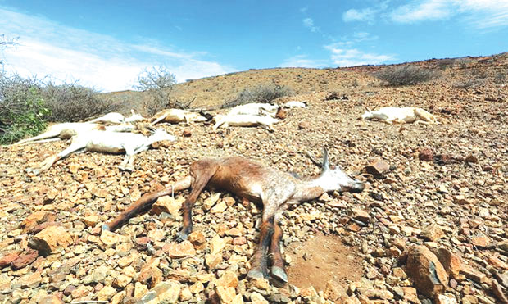
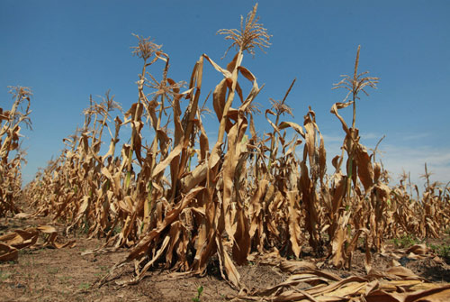

Slide 9
